Slide 1
Desarrollo del Juego "Hundir la Flota" en Python
Aplicación de Programación Orientada a Objetos 🚢🌊
Presentado por: Laura Martínez

Slide 2
Introducción y Reglas del Juego
Recreación del clásico juego naval enfrentando a un Humano contra la Máquina.
Tableros individuales estructurados en matrices de 10x10 posiciones.
Mecánica de turnos competitiva: el jugador que acierta un disparo (Tocado/Hundido), conserva y repite su turno.
La Flota Corsaria (Temática): Un total de 10 embarcaciones tradicionales inspiradas en navíos vascos (1 Ballenero, 2 Traineras, 3 Txalupas, 4 Bateles).

Slide 3
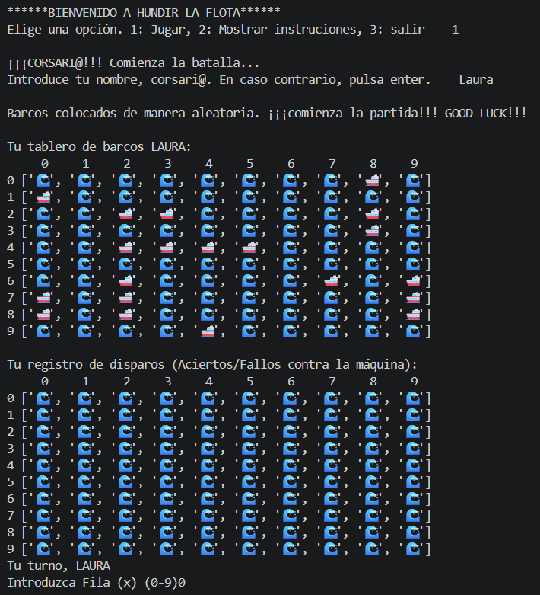
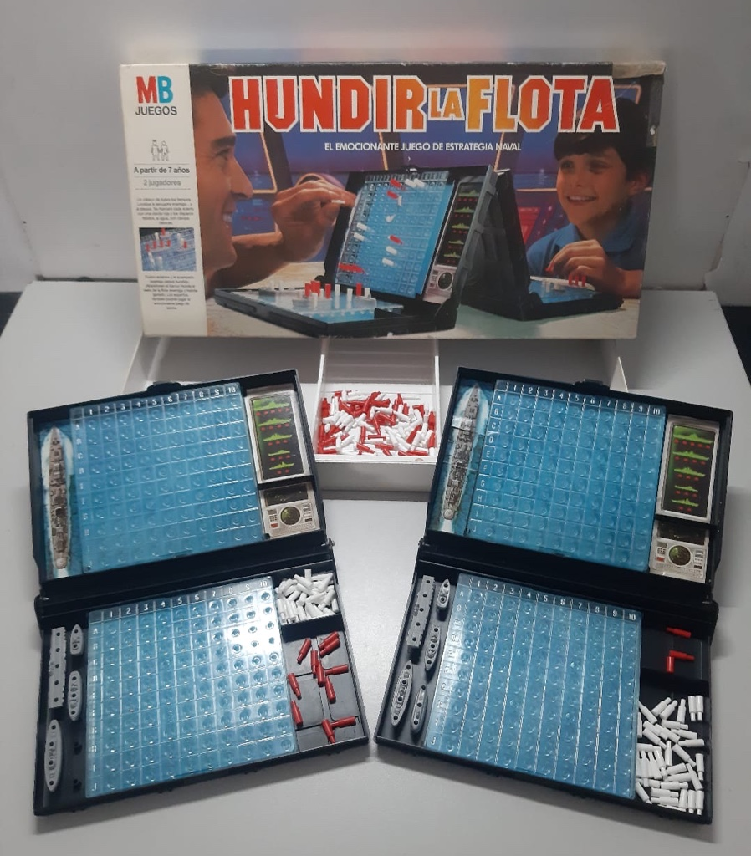

Slide 4
Arquitectura y Modularidad del Código
Código Limpio y Organizado: Separación del proyecto en 4 archivos independientes para facilitar el mantenimiento y escalabilidad:
• variables.py: Definición de constantes globales (DIMENSION) y configuración visual de símbolos (emojis).
• clases.py: Contiene el núcleo y la lógica interna del tablero (Clase Tablero).
• funciones.py: Gestiona la interfaz del menú de inicio y validaciones robustas de entrada.
• main.py: Orquestador principal encargado de ejecutar el bucle de la partida (jugar()).

Slide 5
El Corazón del Proyecto: La Clase Tablero
Cada jugador cuenta con una instancia de Tablero que encapsula dos matrices internas independientes:
1. tablero_barcos: Matriz secreta donde se posicionan las naves de la flota propia.
2. tablero_disparos: Matriz de registro histórico de los ataques ejecutados contra el rival.
Métodos Principales Implementados:
• colocar_barcos_random(): Ubicación automática y aleatoria en orientaciones E-O y N-S.
• validar_posicion(): Comprobación en matriz (entorno 3x3) para evitar solapamientos y desbordamientos.
• disparo_coordenada(): Evalúa los impactos actualizando las celdas a estados (AGUA, TOCADO, HUNDIDO).

Slide 6
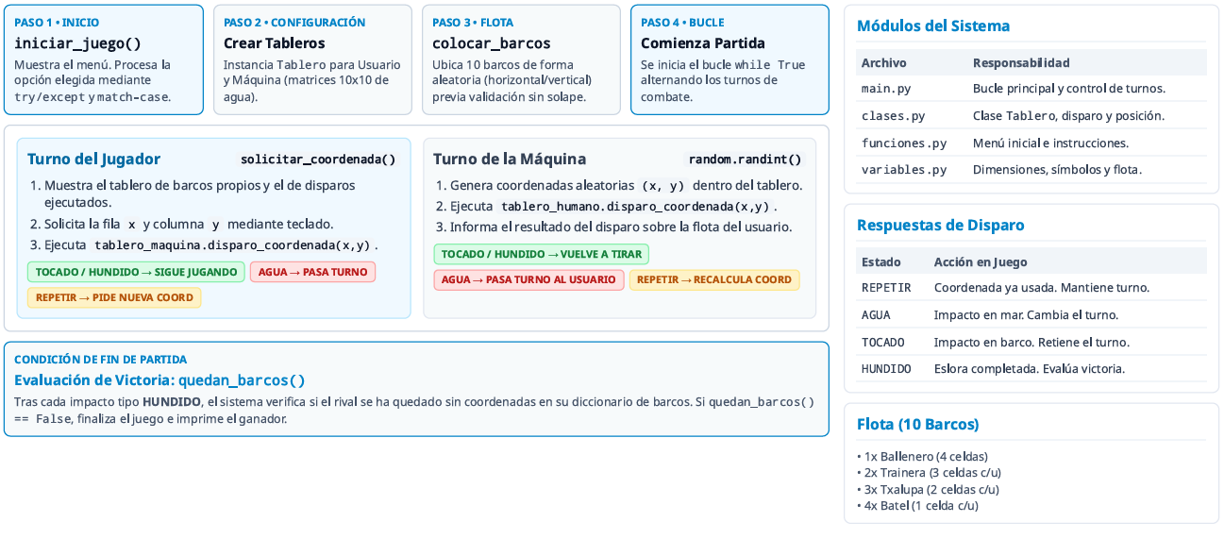
Diagrama de Flujo Completo del Sistema

Slide 7
Robustez y Sintaxis
Control de Excepciones (try-except):
• Implementado de manera rigurosa en la captura de coordenadas y menús por teclado.
• Garantiza que el programa sea tolerante a fallos y no se detenga si se introducen letras o caracteres inválidos.
Estructuras de Control (match-case):
• Reemplazo eficiente y limpio de las extensas cadenas tradicionales de if-elif-else.
• Utilizado estratégicamente para gestionar las opciones del menú de inicio y los resultados de cada impacto.

Slide 8
Conclusiones y Demostración
El proyecto se ejecuta por completo en consola.
Sin Dependencias Externas: Hace uso exclusivo de librerías de la biblioteca estándar de Python (random, time, pprint).
POO Aplicada Efectivamente: El uso de encapsulamiento y modularidad permite extender el juego fácilmente en el futuro (ej. añadir una interfaz gráfica o juego multijugador en red).
Pasamos a la demostración en vivo de la partida...

Slide 9

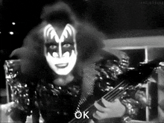


Lecciones aprendidas
Invierte tiempo en comprender la lógica antes de ponerte a
escribir código como si no hubiera un mañana…
KISS (Keep It Simple, Stupid!)… desarrolla 1º un Producto Mínimo Viable
Validación estricta de entradas, control de solapamiento y límites…
De dónde viene “Python”… :P

